Slide 1
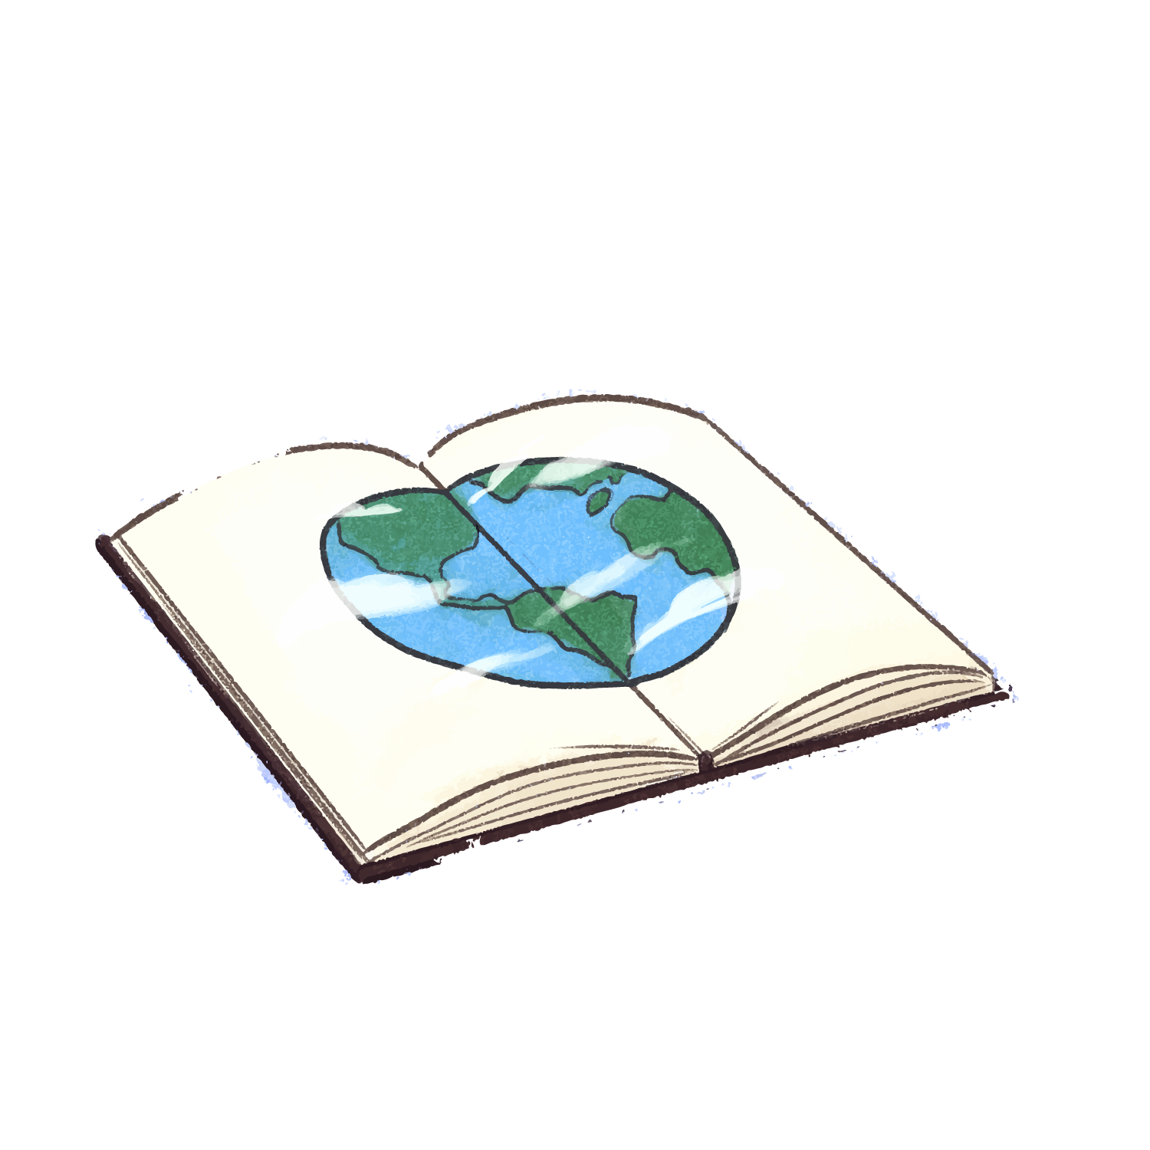
PPT营 小学五年一班

Slide 2
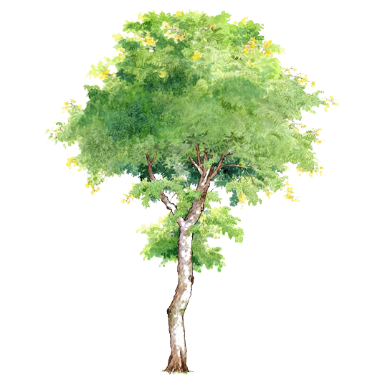
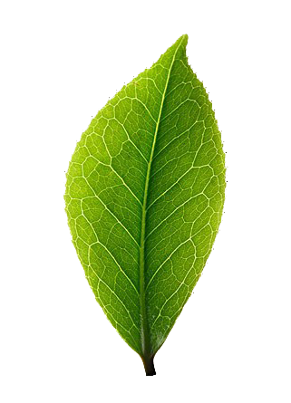
目录
CONTENTS
低碳环保概念
1
2
低碳环保方式
一次性用品的影响
3

Slide 3
Part.01
低碳环保概念
01

Slide 4
低碳环保生活，就是指生活作息时所耗用的能量要尽力减少，从而减低碳，特别是二氧化碳的排放量，从而减少对大气的污染，减缓生态恶化，主要是从“节电”、“节气”和“回收”三个环节来改变生活细节。

Slide 5
Part.02
低碳环保方式
02

Slide 6
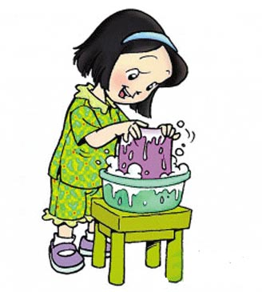
手洗衣物
生活中的衣物，尽量手洗，避免过度依赖洗衣机。
这样不仅低碳环保，而且节约。

Slide 7
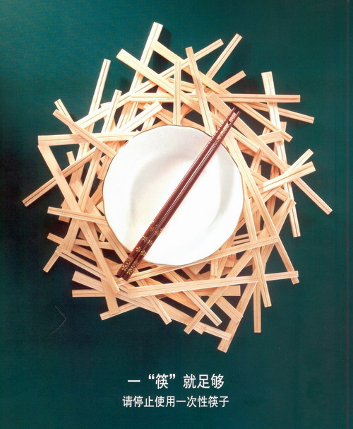
二 少用一次性用品
减少使用一次性筷子和杯子：拒绝环境污染，保护森林资源。

Slide 8
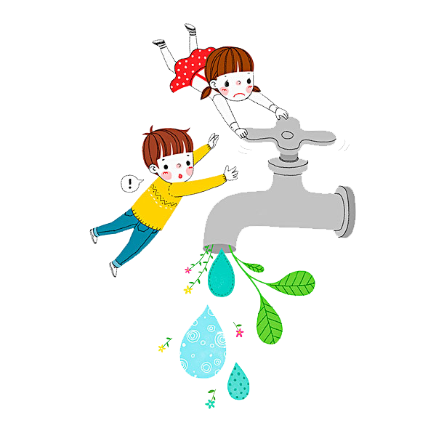
节约用水
用水后及时关闭水龙头
一水多用
增强节水意识

Slide 9
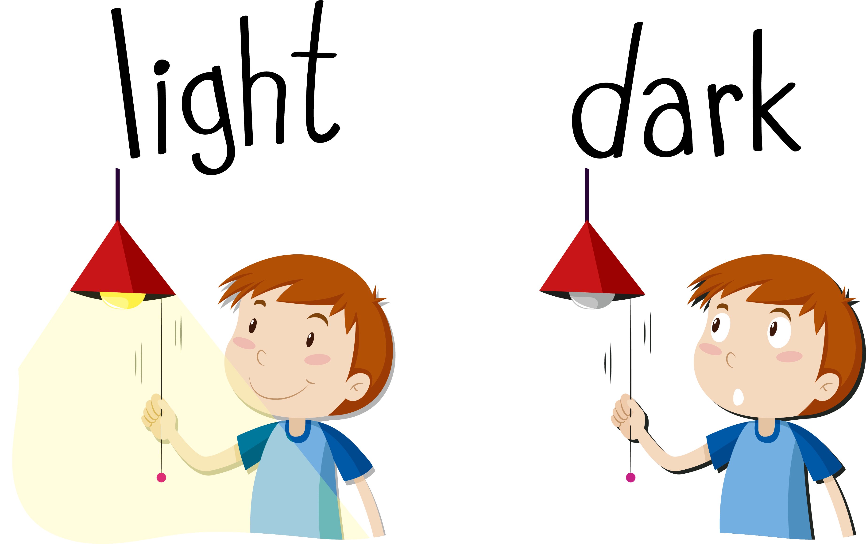
随手关灯
离开房间时，随手关闭房间内的电灯，节约用电，做环保小能手。

Slide 10
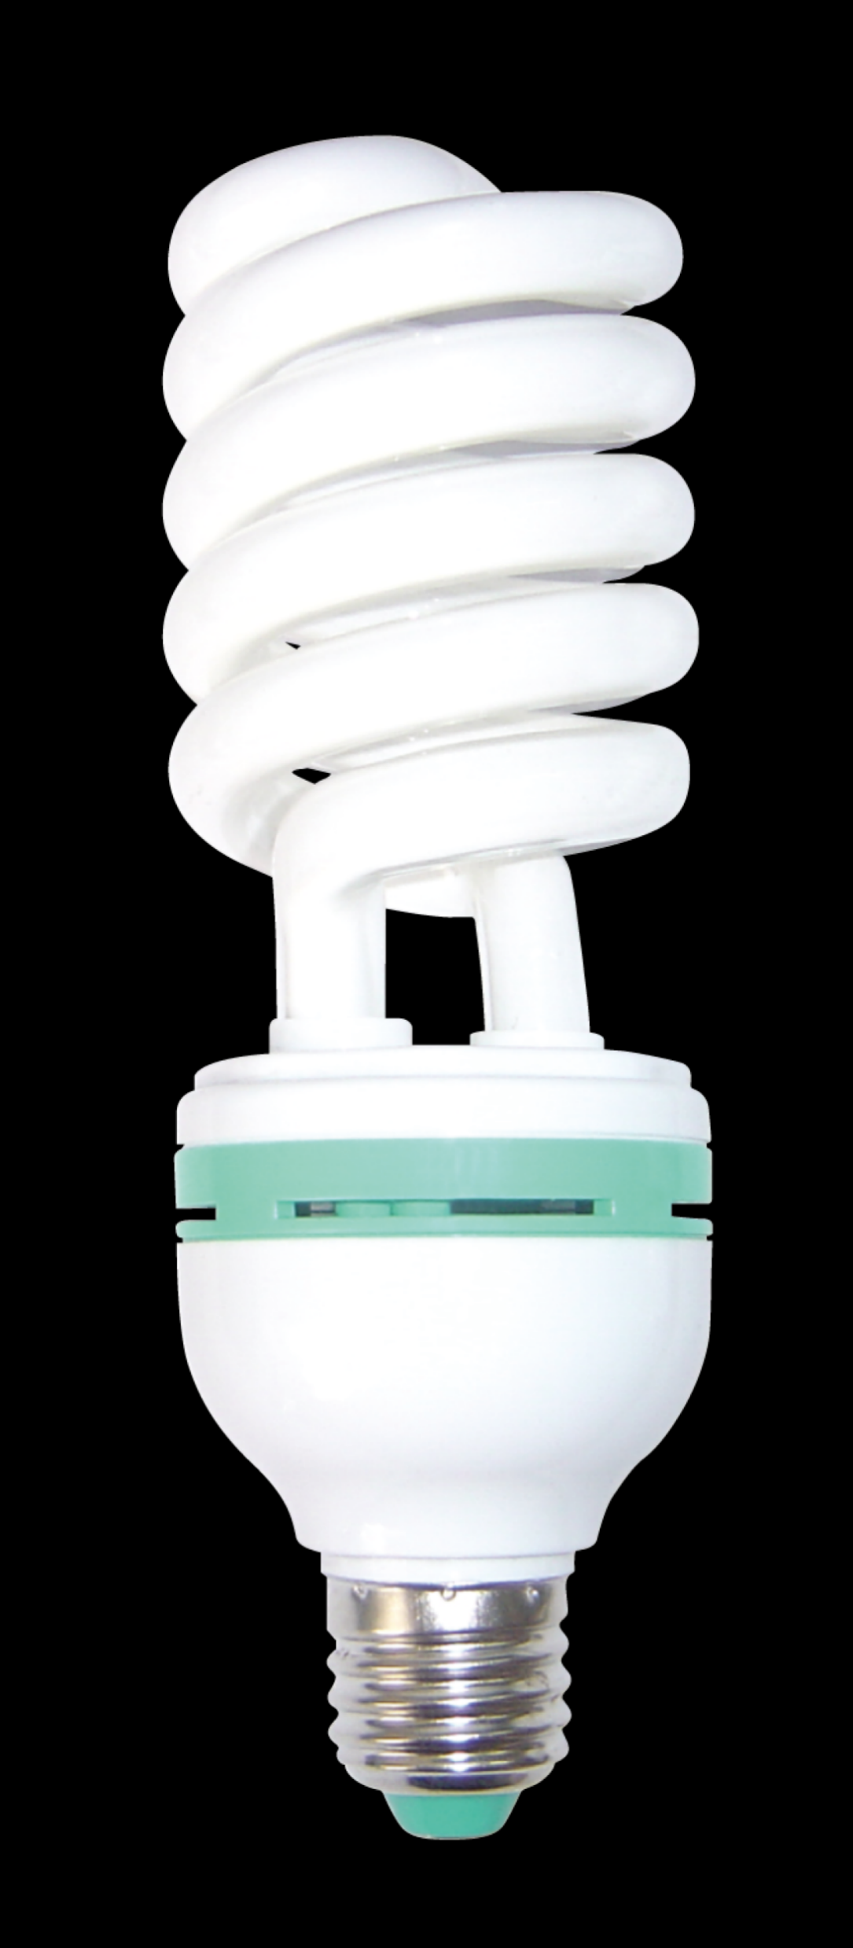
使用节能灯
使用节能灯，消耗的电能更少，对于节能减排有重要作用。

Slide 11
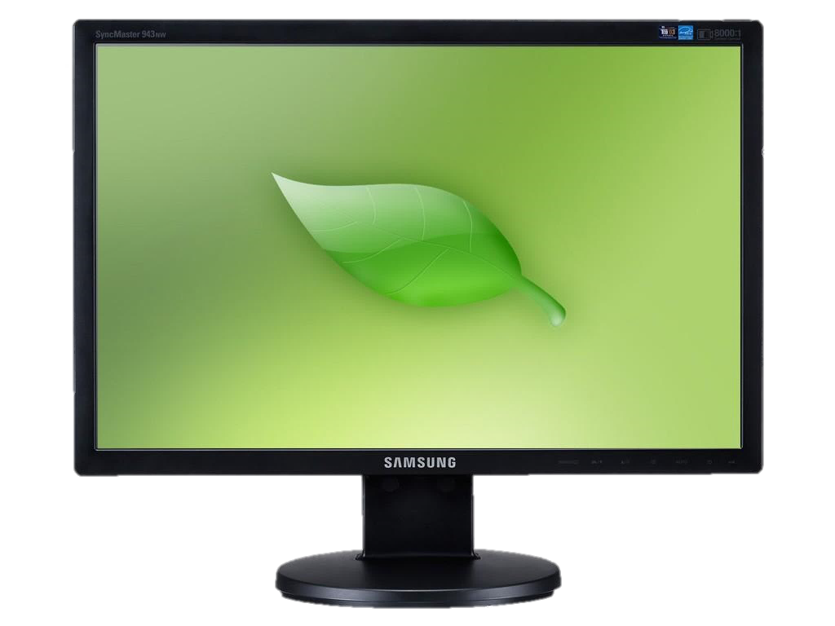
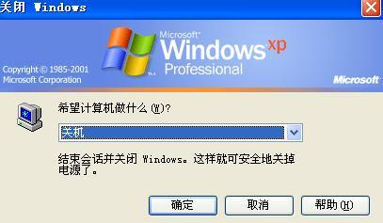
减少使用电脑
短时间离开电脑时，
可使电脑待机或关机。
延长电脑寿命，减少电子垃圾。

Slide 12
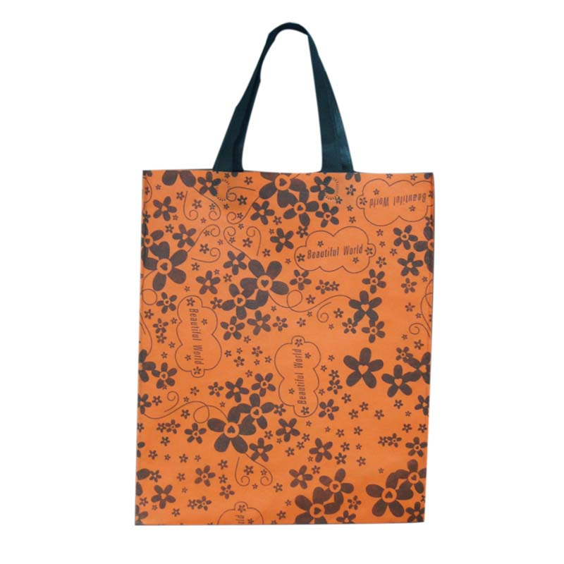
七 使用购物袋
外出购物时，自带购物袋，减少使用塑料袋，减少白色污染。

Slide 13
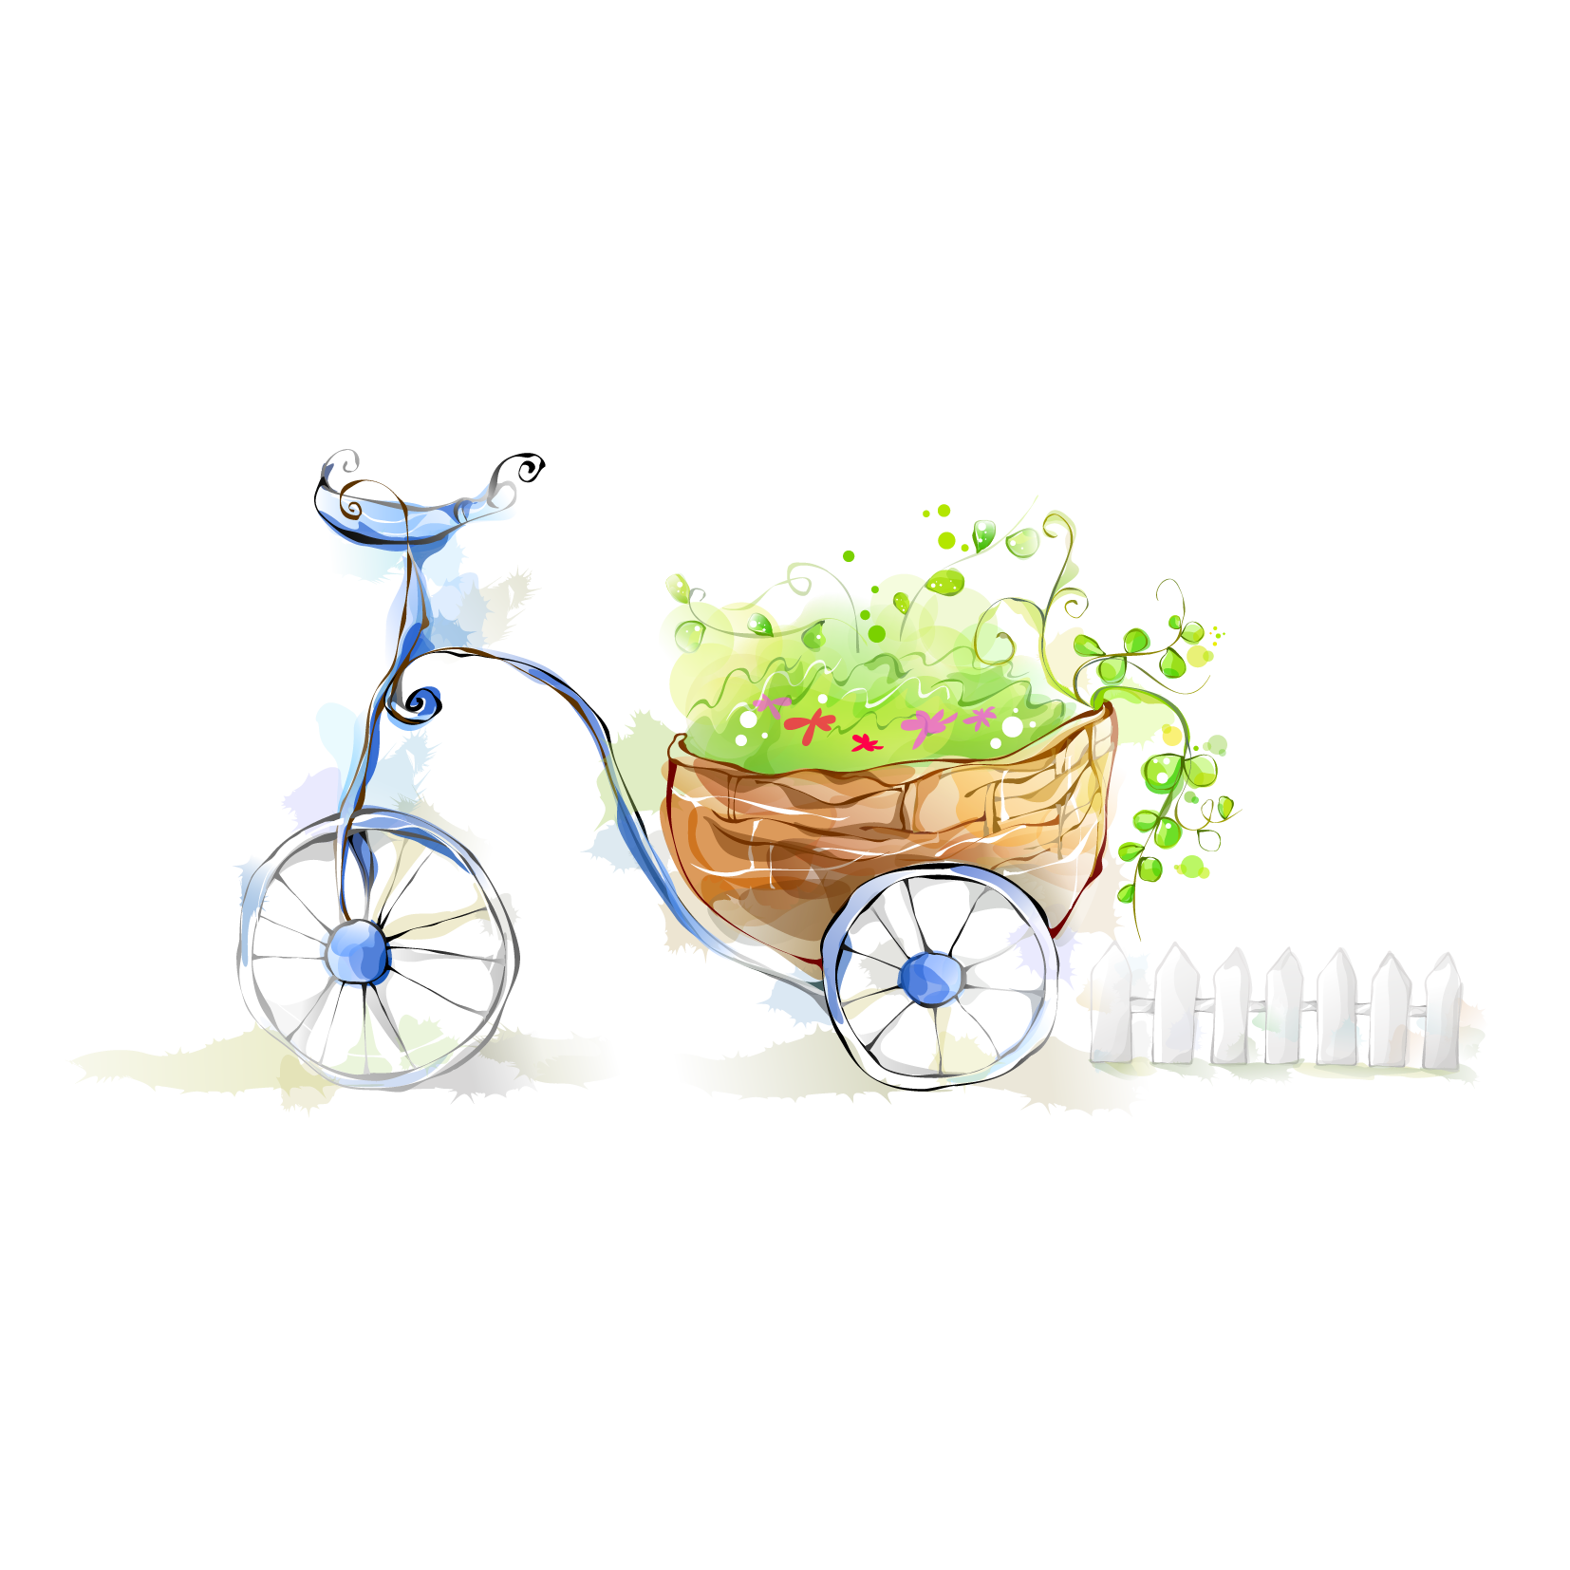
绿色出行
尽量选择公交、自行车、步行等绿色环保的方式出行。

Slide 14
Part.03
一次性用品的影响
03

Slide 15
一双筷子的价值是多少呢？批发价不超过0.03元/双。按此计算，一棵20年的大树如果做成一次性筷子价值不超过120元。

Slide 16
果真如此吗？据国外研究资料测算，这棵大树对改善生活环境的综合价值，具体如下：
制造氧气99200元
制造蛋白质816元
减少大气污染198400元
促进水分再循环118400元
防止土壤侵蚀增强土壤肥力99200元
为鸟类等提供栖息环境99200元
合计615216元（ 61.52万元）
Notes:
小芥末素材 rosyhouse.Taobao.com

Slide 17
如果这棵大树被砍倒了,人们要花费61.52万元,才能起到这棵大树对环境的保护作用,也就是说一棵二十年的大树制作成筷子几乎白白浪费了61.50万元的环境资源,平均一双筷子浪费了153—205元。

Slide 18
保护环境就是保护我们自己，为了让我们的环境不再受到破坏，请爱惜树木，保护森林，从我做起，从现在做起，从不用一次性筷子做起！

Slide 19
其一，影响农业发展。废塑料制品混在土壤中不断累积，会影响农作物吸收养分和水分，导致农作物减产。
其二，对动物生存构成威胁。抛弃在陆地上或水体中的废塑料制品，被动物当作食物吞入，导致动物死亡。
其三，废塑料随垃圾填埋不仅会占用大量土地，而且被占用的土地长期得不到恢复，影响土地的可持续利用。进入生活垃圾中的废塑料制品如果将其填埋，200年的时间不降解。
塑料与环境污染

Slide 20
谢谢！
THANK YOU!

Slide 21
10000+套精品PPT模板全部免费下载
PPT营
www.pptying.com
Notes:
模板来自于 https://www.pptying.com 【PPT营】

